Slide 1


Học lập trình MySQL cơ bản
LOTUS
ACADEMY
Bài 4: Khoá chính, khoá ngoại trong MySQL
Hanoi 2022

Slide 2
NỘI DUNG CHÍNH
A. Khoá chính
B. Khoá ngoại

Slide 3


Phần 1
Khoá chính

Slide 4

Khoá chính trong MySQL
Khoá chính là gì?
Khóa chính được sử dụng để định danh duy nhất mỗi bản ghi trong bảng của cơ sở dữ liệu.
Dữ liệu của khoá chính phải là duy nhất và không được phép NULL.
Mỗi bảng nên chỉ có một khoá chính.
Khoá chính có thể dung để thiết lập quan hệ 1-n (ràng buộc tham chiếu) giữa 2 bảng trong CSDL.

Slide 5
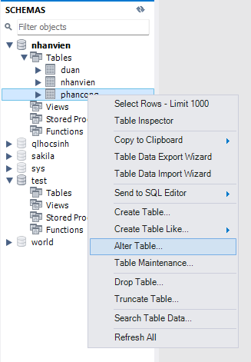
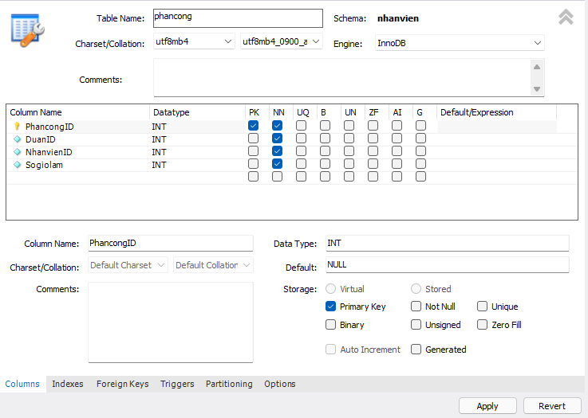
Thiết lập khoá chính
Thiết lập khoá chính bằng giao diện trong MySQL
Chuột phải vào bảng cần chỉ định khoá chính trong Table, chọn Alter Table để chuyển sang màn hình cài đặt.
Chọn trường cần chỉ định khoá chính, tick vào ô PK (Primary Key) để thiết lập khoá chính cho trường đó, sau đó ấn Apply để lưu dữ liệu

Slide 6
Thiết lập khoá chính
Gỡ khoá chính bằng giao diện trong MySQL
Chọn trường chỉ định gỡ khoá chính trong Table, bỏ tick PK tại trường thiết đặt khoá chính, sau đó ấn Apply để lưu thao tác.

Slide 7
Phần 2
Khoá ngoại

Slide 8
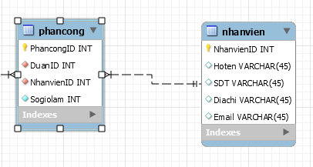
Khoá ngoại trong MySQL
Khoá ngoại là gì?
Khoá ngoại của một bảng được sử dụng để trỏ đến khoá chính của bảng khác
Nếu trường NhanVienID của bảng PhanCong được tham chiếu đến bảng NhanVien thông qua khoá chính là NhanVienID thì NhanVienID của bảng PhanCong được gọi là khoá ngoại.
2 bảng PhanCong và NhanVien quan hệ dữ liệu với nhau thông qua trường NhanVienID tạo thành quan hệ 1 – n
Với quan hệ này, việc người dùng phá các liên kết sẽ khó để xảy ra, dữ liệu nhập tại cột khoá ngoại sẽ phải tồn tại ở khoá chính. Việc người dùng cố ý nhập một giá trị không tồn tại ở cột khoá chính sẽ không được phép.

Slide 9
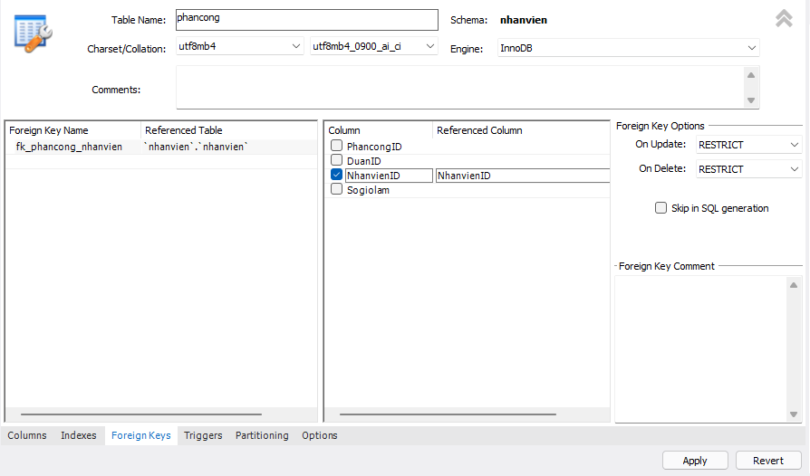
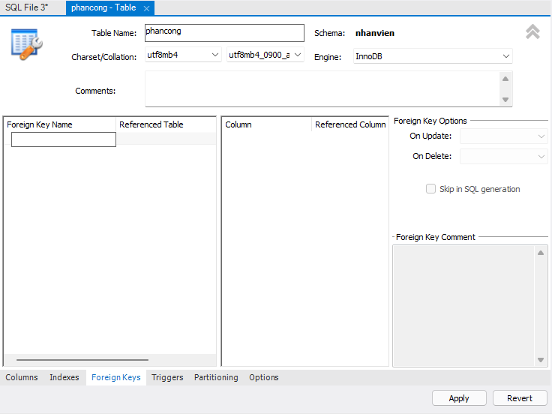
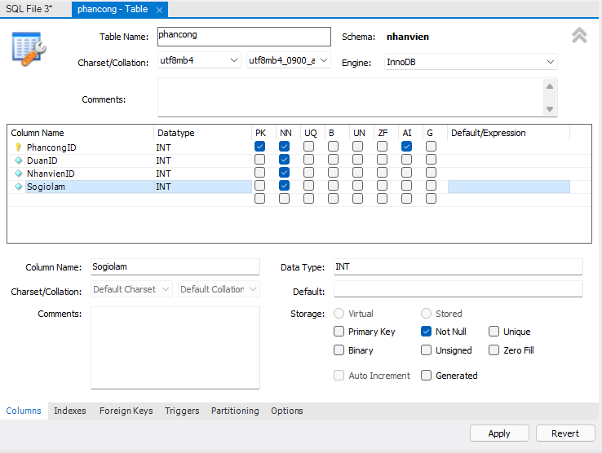
Thiết lập khoá ngoại
Chuột phải vào bảng cần chỉ định khoá ngoại trong Table, chọn Alter Table để chuyển sang màn hình cài đặt.
Chuyển sang tab Foreign Keys để tiến hành cài đặt khoá ngoại
Thiết lập khoá ngoại
Đặt tên khoá ngoại
Bảng tham chiếu đến
Chọn khoá ngoại
Chọn khoá chính tham chiếu đến
Ấn Apply để lưu dữ liệu

Slide 10
Lưu ý khi cập nhật dữ liệu
Các bảng nên có khóa chính và các ràng buộc dữ liệu (nếu cần)
Tất cả các khóa ngoại cần được liên kết với khóa chính khi tạo lược đồ quan hệ
Lược đồ quan hệ cần phải được tạo trước khi cập nhật dữ liệu nhằm đảm bảo tính toàn vẹn của dữ liệu
Khi thêm dữ liệu cần phải nạp của bảng 1 trước, bảng N sau
Khi xóa dữ liệu, cần phải xóa/cập nhật dữ liệu của bảng N trước, rồi mới xóa dữ liệu liên kết từ bảng 1
Có thể copy trực tiếp dữ liệu ra excel và paste ngược lại với điều kiện là tương đồng về định dạng dữ liệu và số cột

Slide 11
Ví dụ thực hành
Tạo CSDL [HOCTAP] trên SQL Server
II. Tạo các bảng dữ liệu sau
Bảng Hocvien (Học Viên) : HocvienID, Hoten, Ngaysinh, Quequan, SDT
Bảng Khoahoc (Khóa Học): KhoaHocID, Tenkhoa, Mota, Ngaybatdau, Ngayketthuc
(Chú ý: kiểu dữ liệu tự chọn sao cho hợp lý và lý giải)
III. Xây dựng lược đồ quan hệ
Cho biết mối quan hệ của Học viên và Khóa học được mô tả qua nội dung sau:
« Một học viên có thể học nhiều khóa học, và mỗi khóa học lại có thể có nhiều học viên»
Hãy xây dựng lược đồ quan hệ giữa học viên và khóa học sao cho đáp ứng được mô tả quan hệ trên
IV. Cập nhật dữ liệu.
Tạo 5 học viên
Tạo 3 khóa học
Tạo dữ liệu mô tả 3 học viên đều học 2 khóa học nào đó
Thứ tự cập nhật dữ liệu thế nào nếu một học viên muốn học một khóa học mới có tên là «khóa học thứ 4» ?

Slide 12




Xin trân trọng cảm ơn

